Slide 1
Naključnost v pokrivanju košev (Randomness in Bin Covering)
Raziskovalni seminar
Jakob Beber

Slide 2
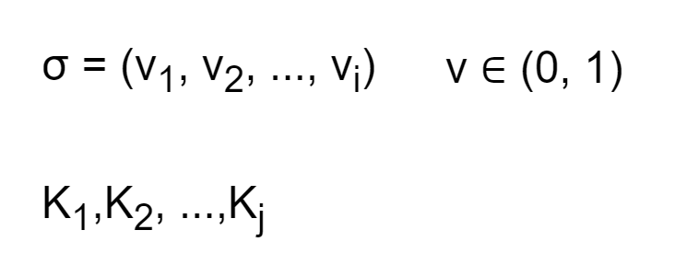
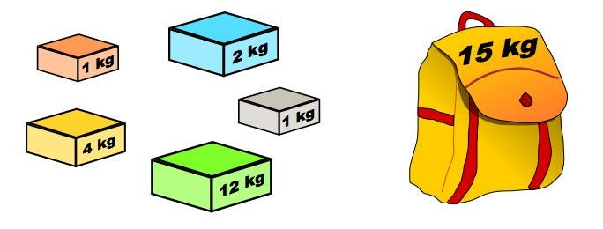
Problem pokrivanja košev
Zaporedje predmetov vi ∈ (0, 1), ki jih razporejamo v koše, da čim več njih postane pokritih (vsota ≥ 1).

Slide 3
Optimalna in hevristična strategija
Problem je NP-težak. Uporabimo heuristične strategije z ocenami učinkovitosti (konkurenčnost).

Slide 4
Sprotna različica
Predmeti prihajajo sproti. Predmet moramo odložiti preden lahko prejmemo naslednjega.
Orakel in nasvet
Orakel lahko poda nasvet (model advice-on-tape), ki izboljša konkurenčnost strategije.

Slide 5
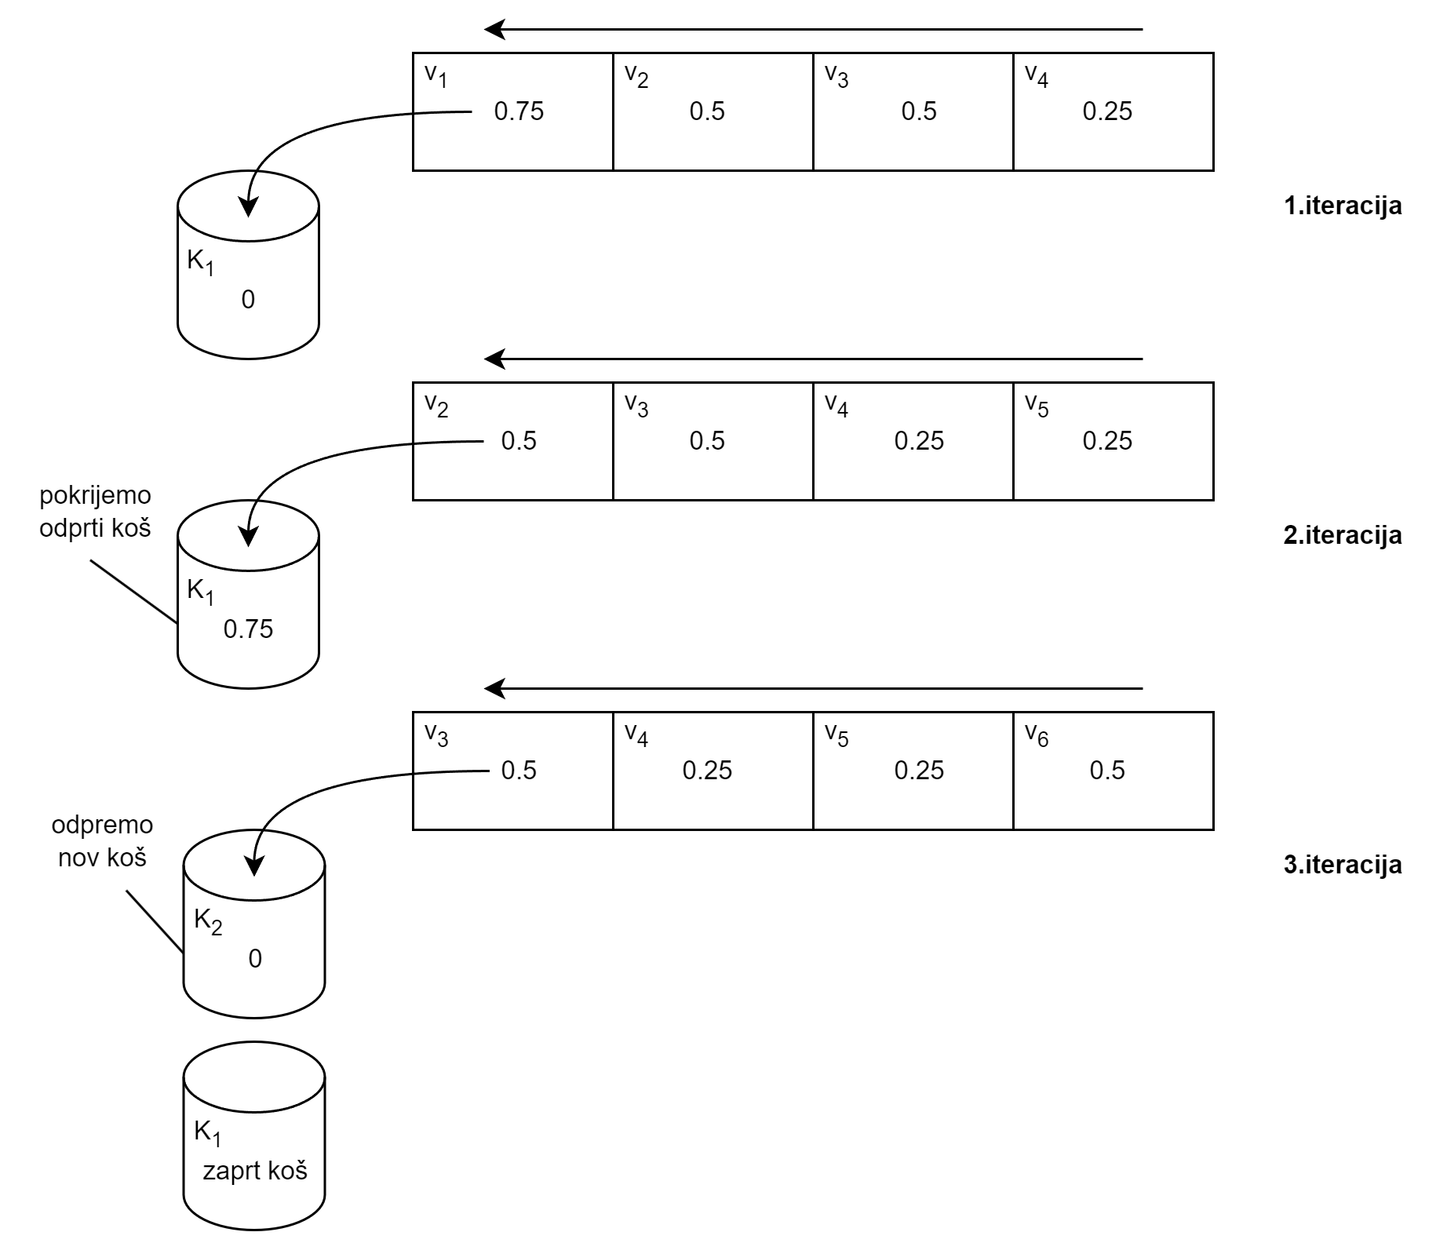
Strategija naslednji ustrezen (DNF)
Vedno imamo odprt en koš. Če postane pokrit, ga zapremo in odpremo novega.

Slide 6
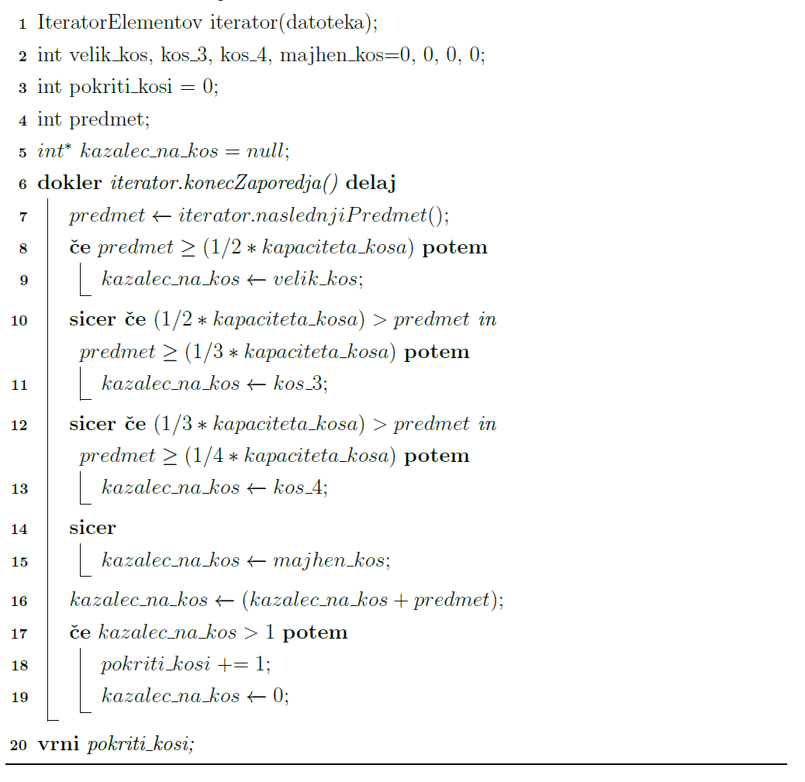
Harmonična strategija (DH)
Predmete razdelimo v k velikostnih skupin. Vsaka skupina ima svoj odprt koš.

Slide 7
Strategija z nasvetom
Najprej odpriZaporedje σ −→ < m, xm > .
Nato dokler ni konecZaporedja σ, delaj:
1. korak: Vzemi naslednjiPredmet v iz zaporedja σ.
2. korak: Če je v večji ali enak xm, položi predmet ‘v’ v naslednji kritični koš, ki še nima takega predmeta in posodobi navidezno polnost koša.
3. korak: Če je ‘v’ manjši od xm in večji ali enak 1/k, položi predmet v njegov pripadajoči velikostni razred koša z uporabo strategije naslednji ustrezen.
4. korak: Če je ‘v’ manjši od 1/k, položi predmet v kritični koš, ki še nima navidezne polnosti večje od 1, in posodobi navidezno polnost. Če imajo vsi kritični koši navidezno polnost vsaj 1, položi predmet ‘v’ koš k z uporabo strategje naslednji ustrezen.

Slide 8
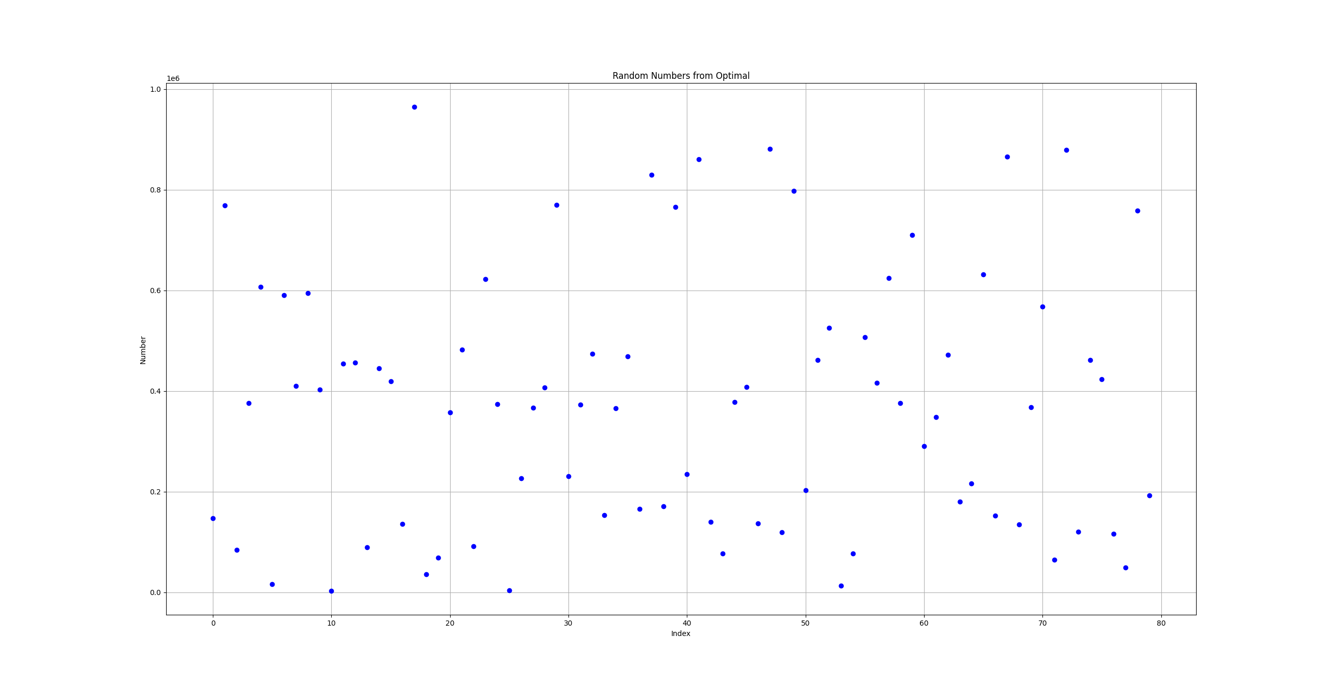
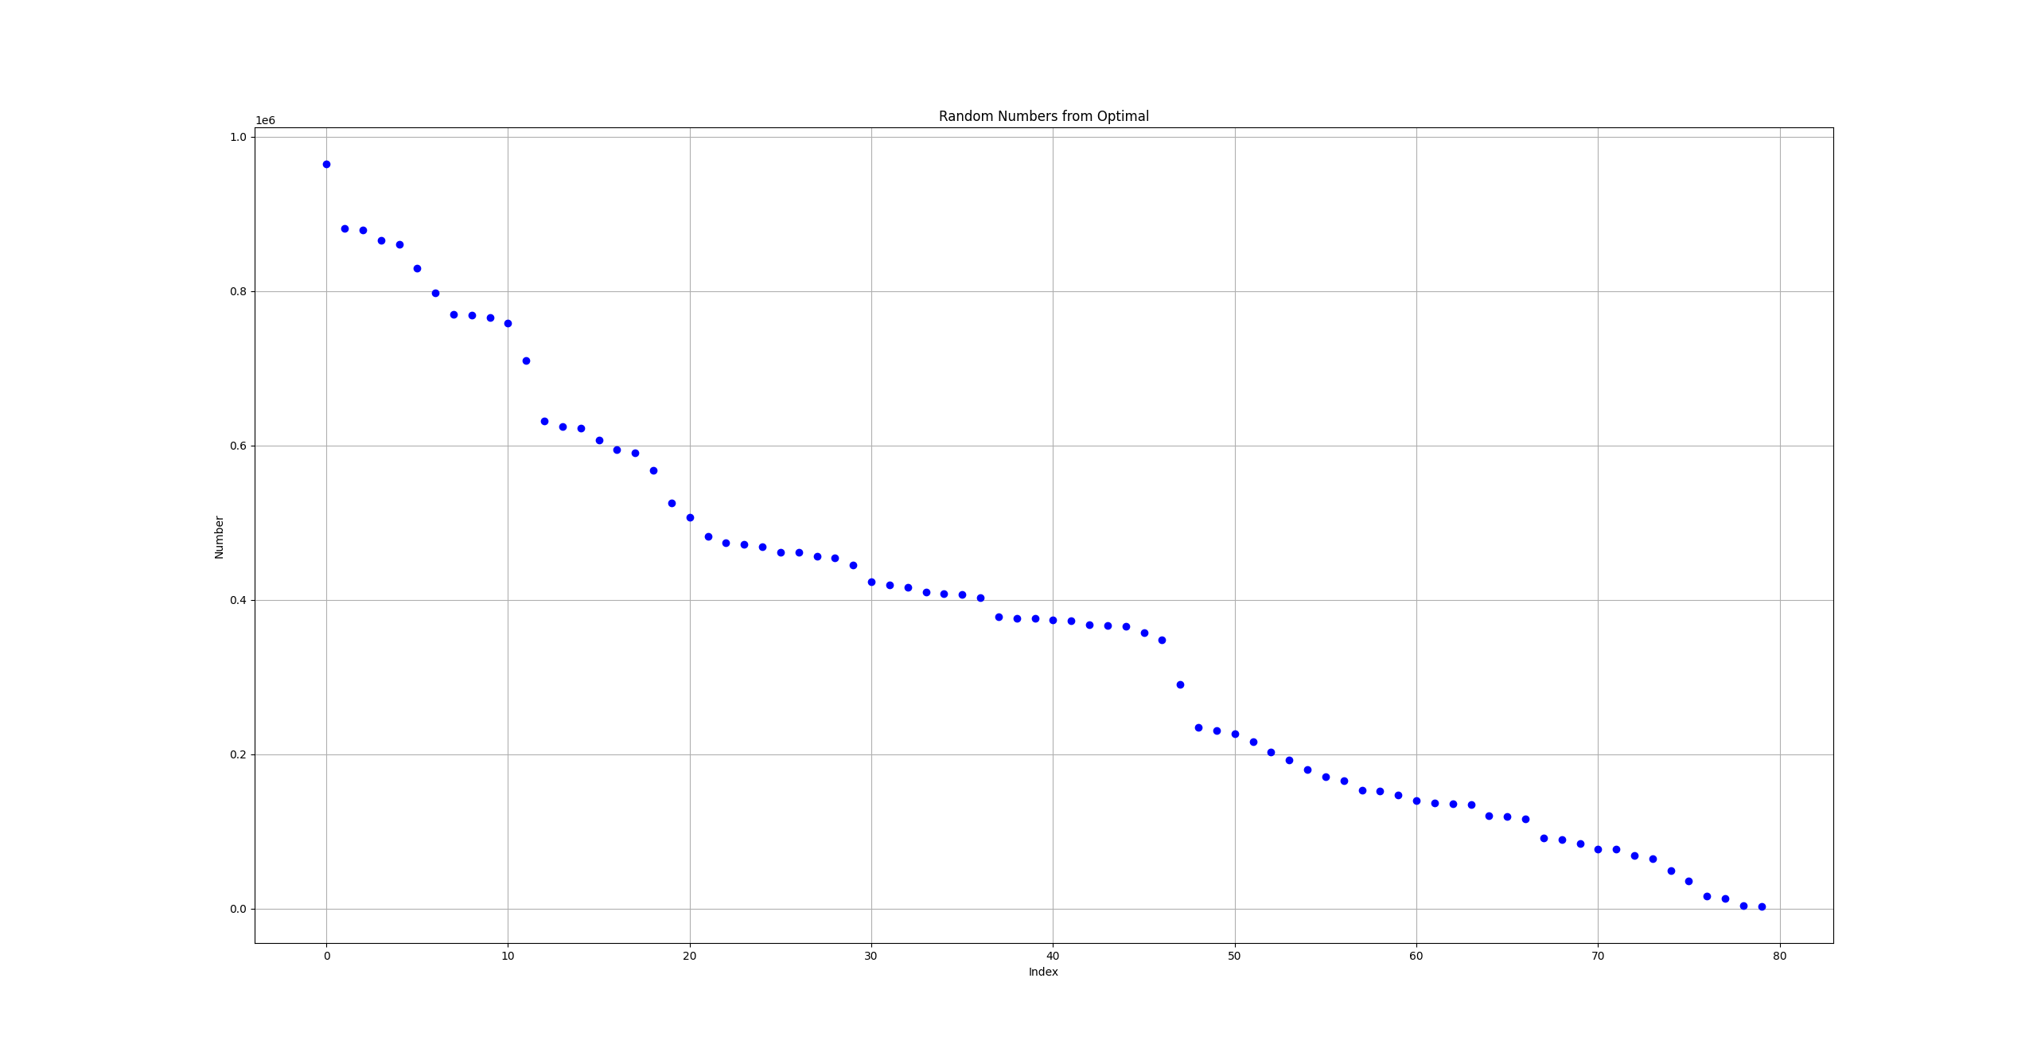
Analiza DNF
DNF ima v najslabšem primeru konkurenčnost 1/2
1. Zaporedje σ je dolžine |σ| = i, kjer imamo i predmetov.
2. Imamo i/2 = n predmetov, velikosti 1/n. Rečemo jim majhni predmeti.
3. Hkrati imamo i/2 = n predmetov velikosti 1 − 1/n, ki jim rečemo veliki predmeti.

Slide 9
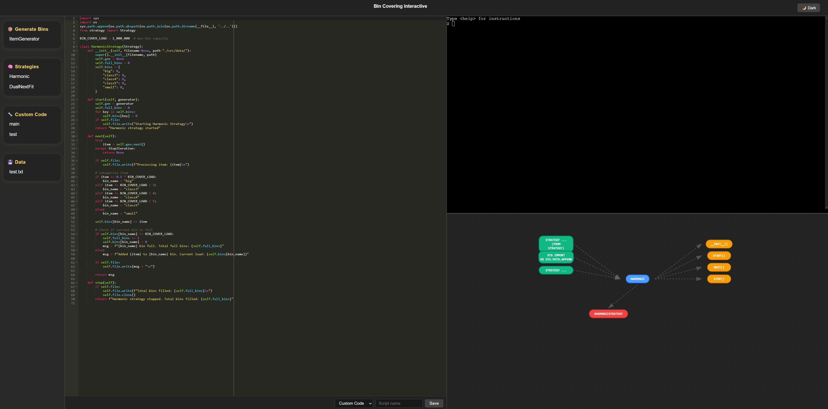
Platforma Bin Covering Interactive
Povezava:
Omogoča testiranje strategij in generiranje zaporedij.
Uporablja Python razrede.

Slide 10
Rezultati
Empirično, na določenih zaporedjih, dosega DNF povprečno konkurenčnost okoli 76%.

Slide 11
Zaključek
DNF v praksi dosega boljše rezultate kot teoretično pričakovano.
Bolj natančne meje za DNF ob določenih pogojih ostaja odprto vprašanje.
Platforma nam omogoča nadaljnje raziskave.

Slide 12
Literatura
[1] Susan F Assmann, David S. Johnson, Daniel J. Kleitman, and JY-T Leung. On a dual version of the one-dimensional bin packing problem. Journal of algorithms, 5(4):502–525, 1984.
[2] Joan Boyar, Lene M Favrholdt, Shahin Kamali, and Kim S Larsen. Online
bin covering with advice. Algorithmica, 83:795–821, 2021.
[3] Andrej Brodnik, Bengt J Nilsson, and Gordana Vujovic. Online bin covering with exact parameter advice. arXiv preprint arXiv:2309.13647, 2023.
[4] Leah Epstein, Lene M Favrholdt, and Jens S Kohrt. Comparing online algorithms for bin packing problems. Journal of Scheduling, 15:13–21, 2012.
[5] J. Beber. Bin covering. https://github.com/jakobb01/BinCovering/tree/main/web interface, 2025. Accessed: 2025-06-28.

